Slide 1
Урок 19
Беларуская мова ў І класе
«Я і навакольны свет.
Поры года і заняткі людзей»
Дэманстрацыйны матэрыял
Распрацавала:
Мурашка Н.У., аспірант БДПУ імя М. Танка,
настаўнік пачатковых класаў

Slide 2
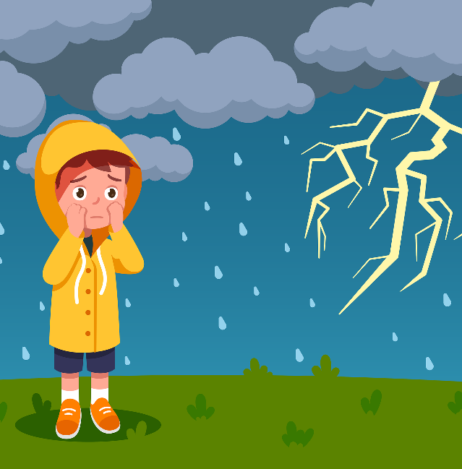
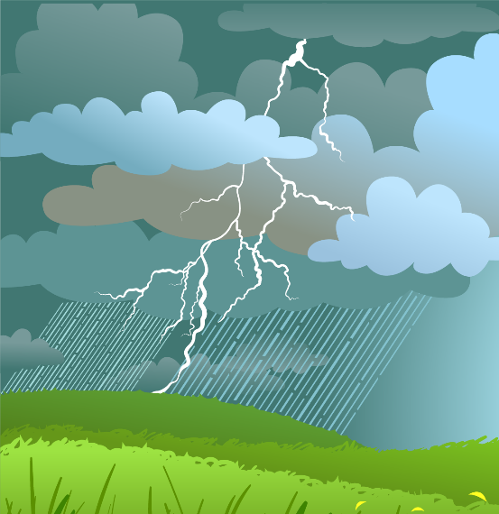

2
Назаві па-беларуску
НАВАЛЬНІЦА
МАЛАНКА
ХМАРЫ

Slide 3


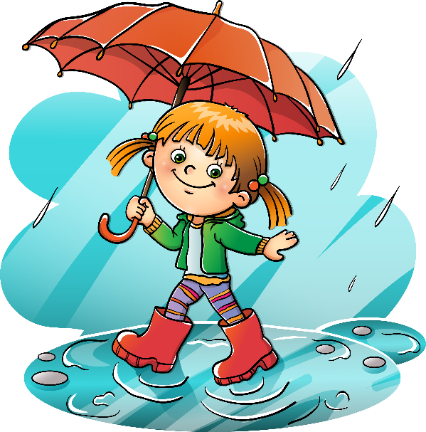
3
Назаві па-беларуску
ПАРАСОН
ЛУЖЫНА
ВЯСЁЛКА

Slide 4
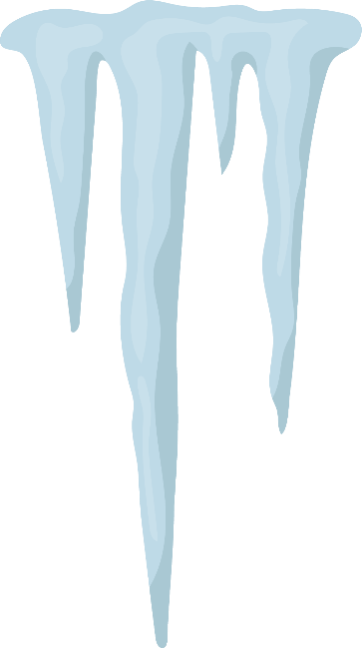


4
Назаві па-беларуску
КРОПЛІ
ЛЯДЗЯШ
ЗОРКІ

Slide 5
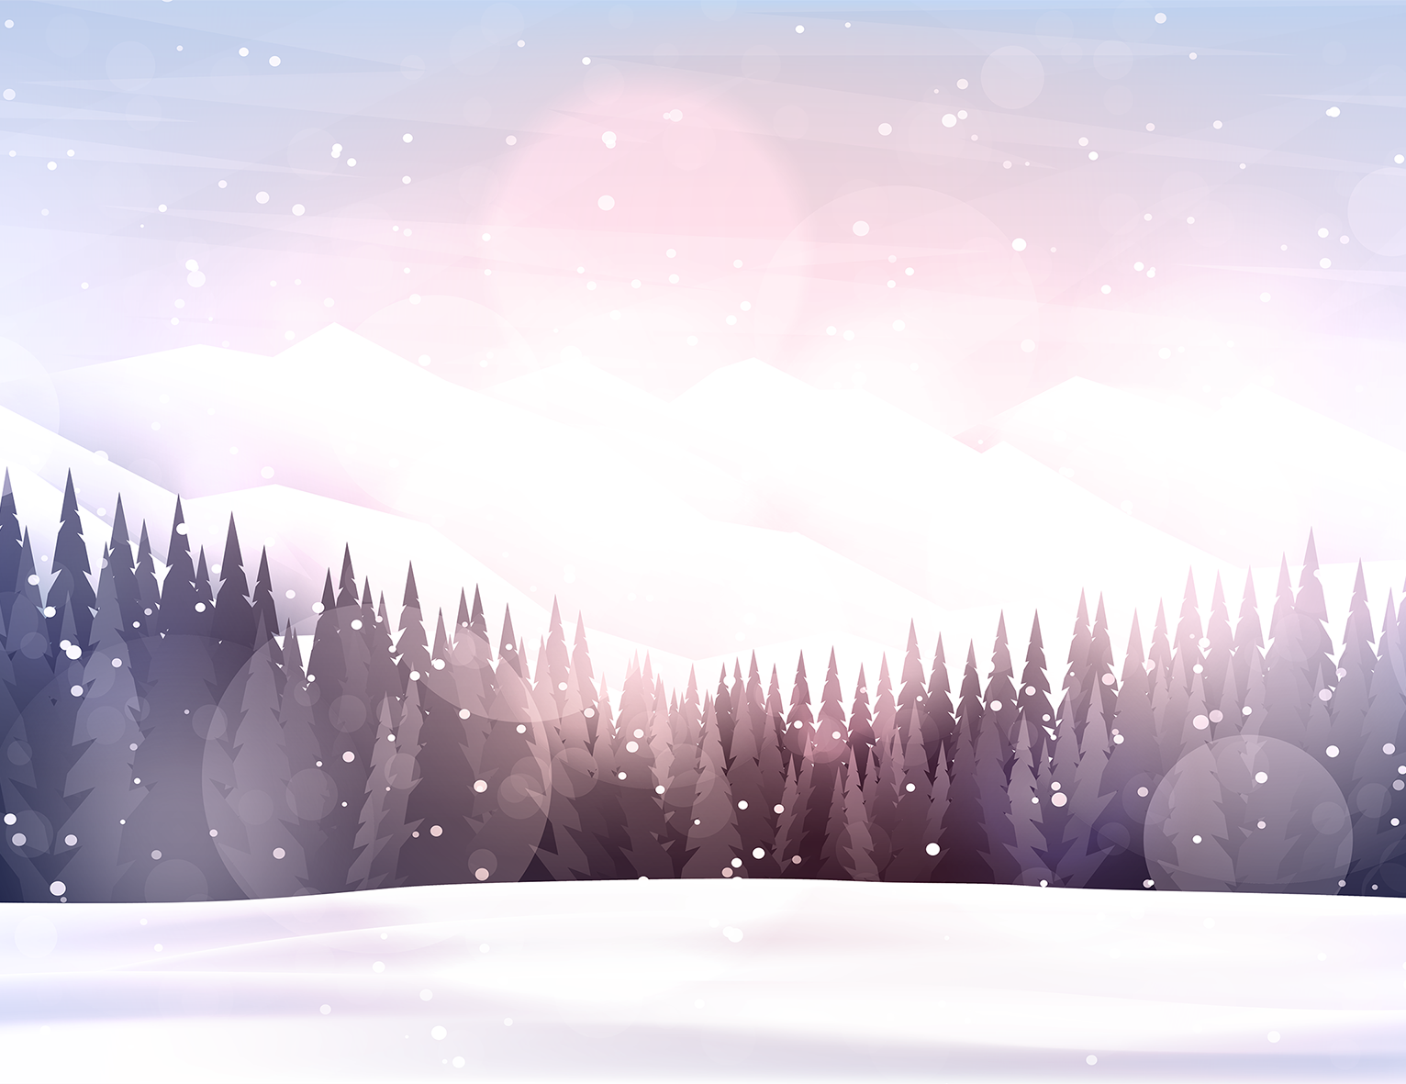

ЗІМА
5
зима
ЗІМОЙ – УЗІМКУ

Slide 6
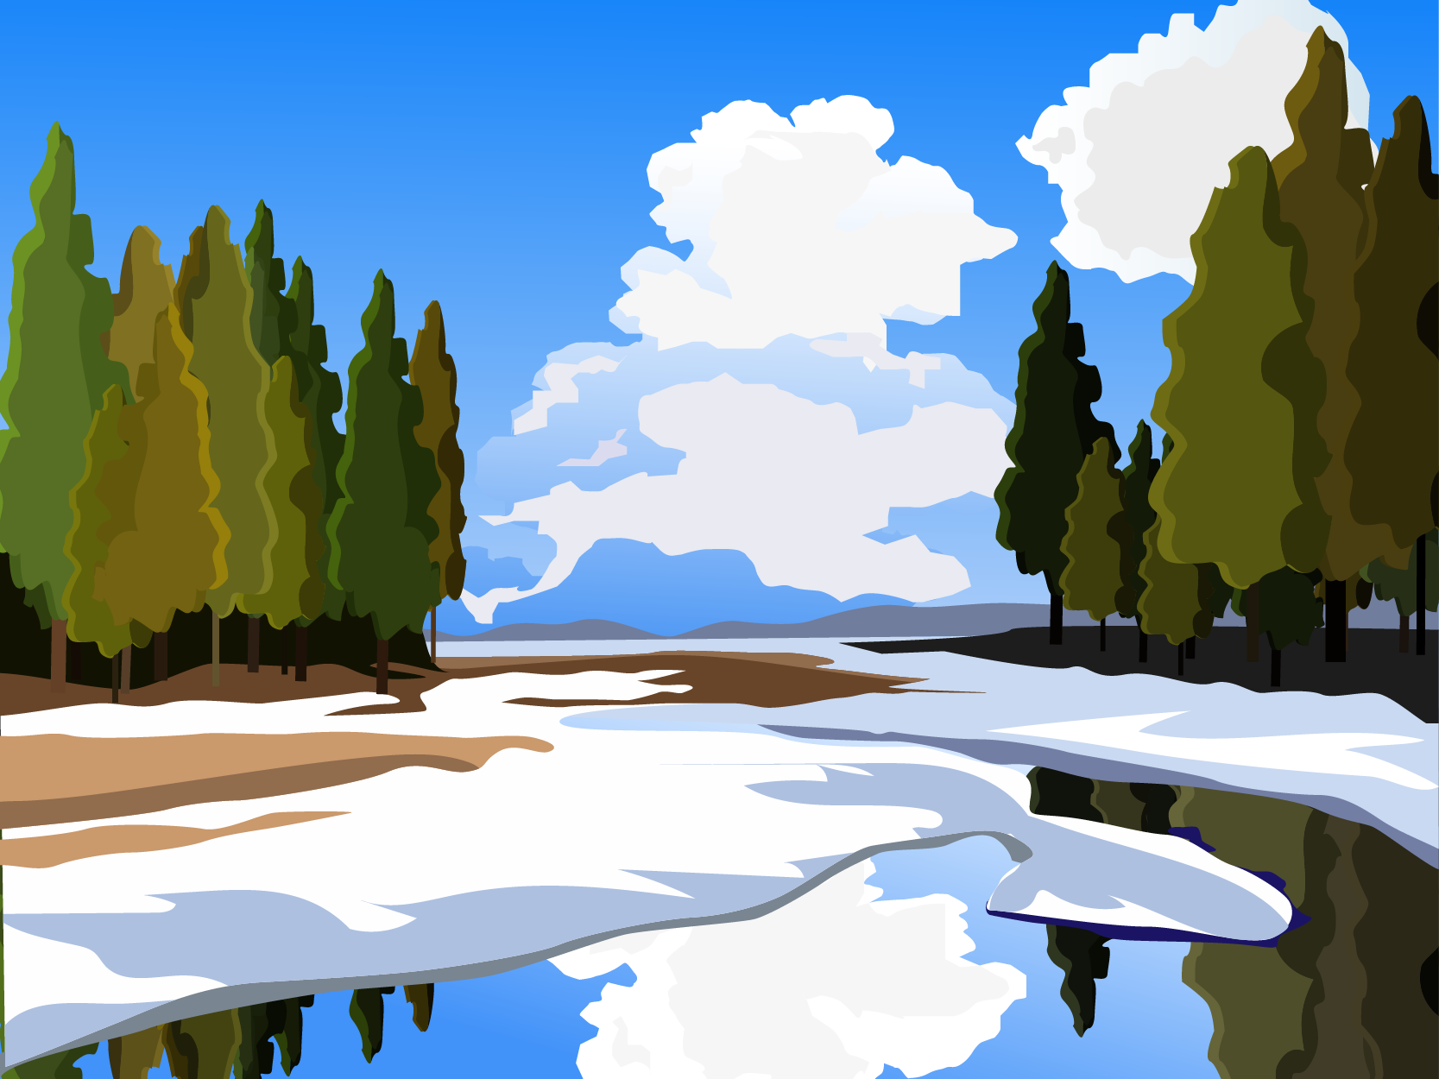

ВЯСНА
6
весна
ВЯСНОЙ – УВЕСНУ

Slide 7
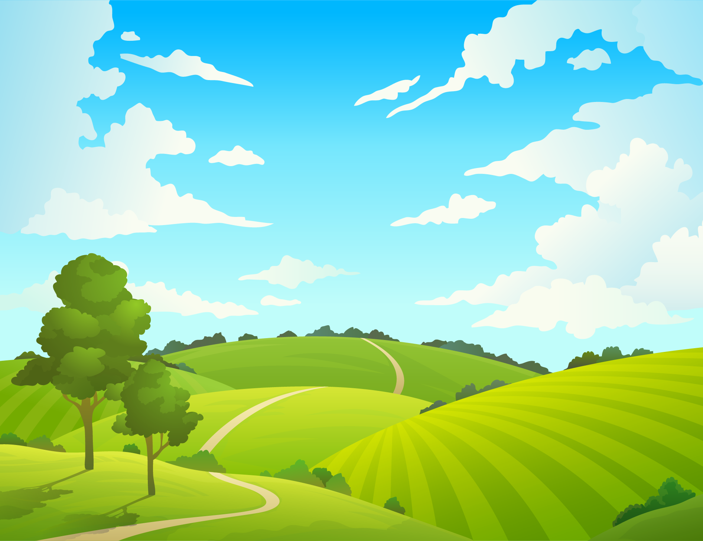

ЛЕТА
7
лето
ЛЕТАМ – УЛЕТКУ

Slide 8
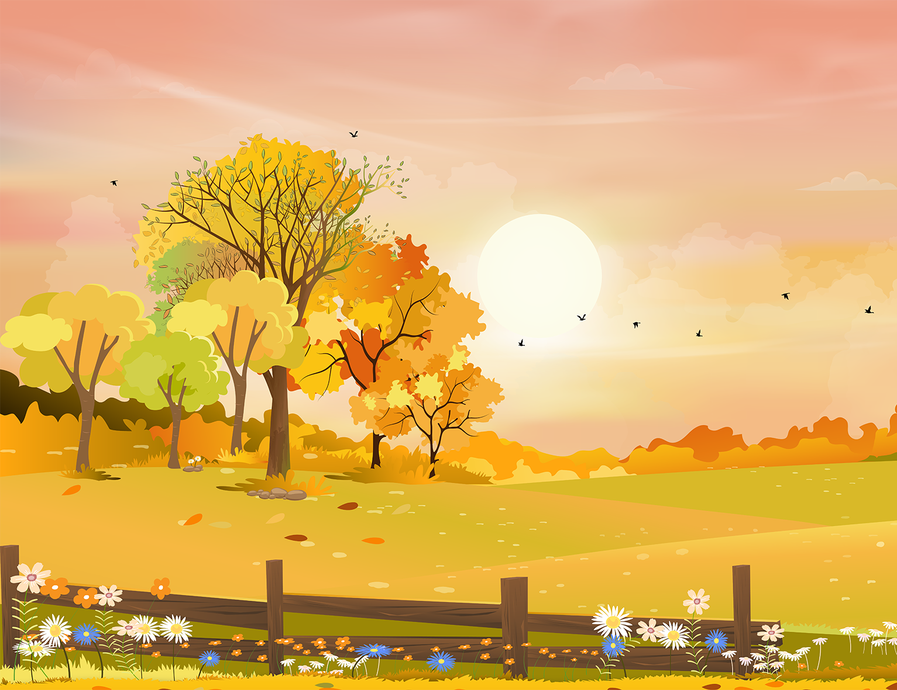

ВОСЕНЬ
8
осень
ВОСЕННЮ – УВОСЕНЬ

Slide 9
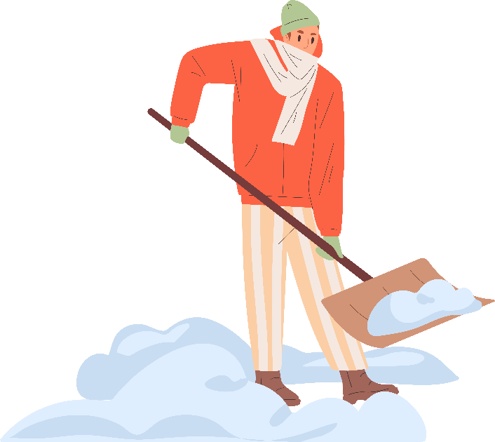
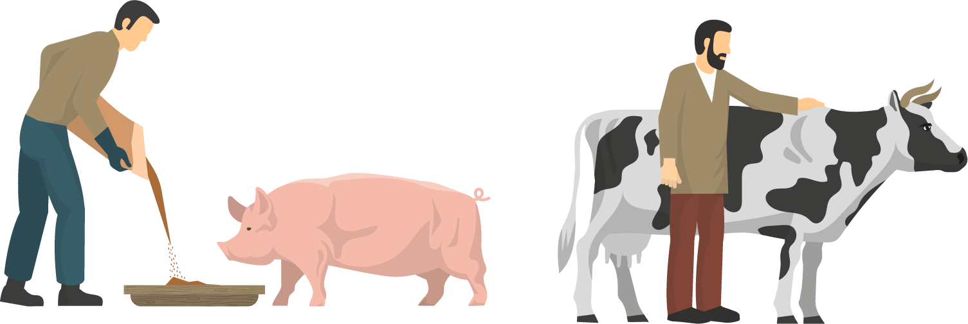
СНЕГ ЗГРАБАЮЦЬ
9
«Калі гэта бывае?»
ЖЫВЁЛ ДАГЛЯДАЮЦЬ
снег сгребают
за животными
ухаживают

Slide 10
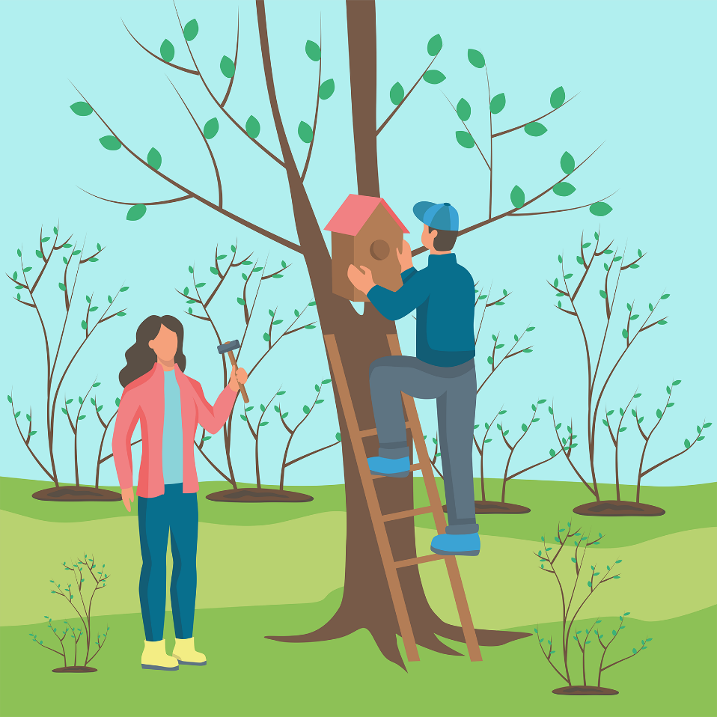
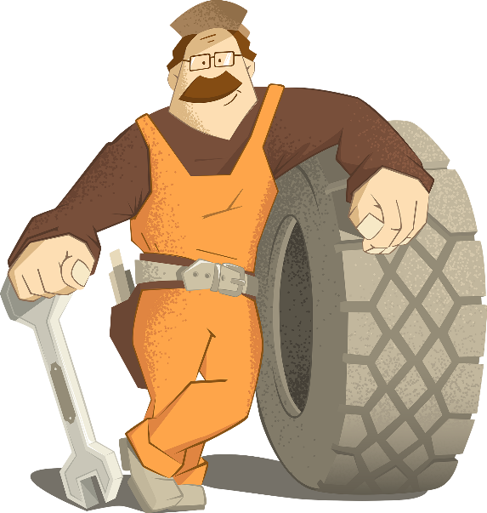
ШПАКОЎНІ ВЕШАЮЦЬ
10
«Калі гэта бывае?»
ТЭХНІКУ РАМАНТУЮЦЬ
скворечники вешают
технику ремонтируют

Slide 11
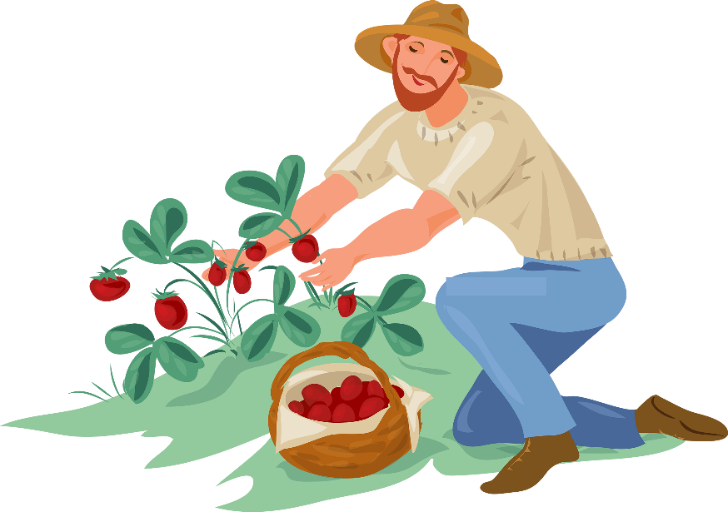
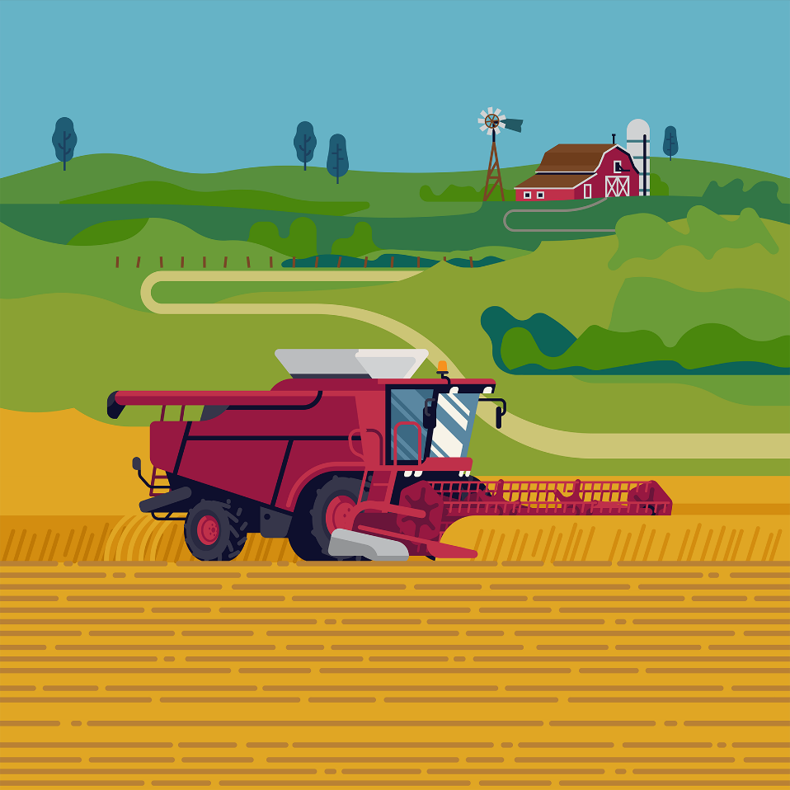
У ЯГАДЫ ХОДЗЯЦЬ
11
«Калі гэта бывае?»
ЗБОЖЖА ЎБІРАЮЦЬ
за ягодами ходят
зерно убирают

Slide 12
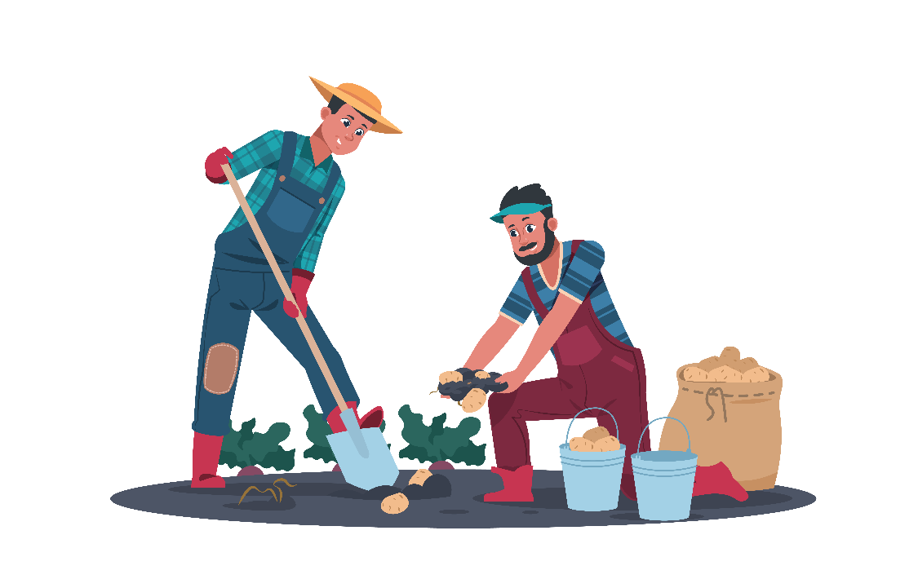
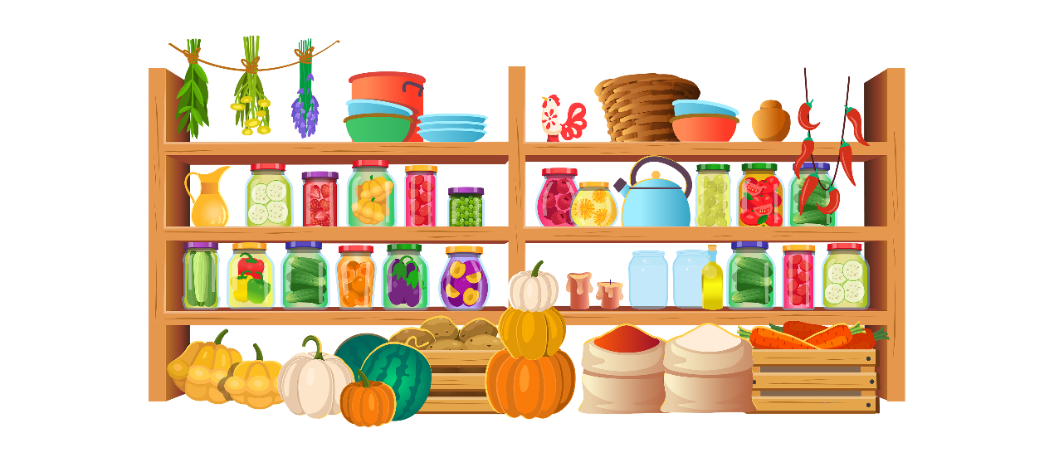
БУЛЬБУ КАПАЮЦЬ
12
«Калі гэта бывае?»
ГАРОДНІНУ ЗАХОЎВАЮЦЬ
картошку копают
хранят овощи

Slide 13
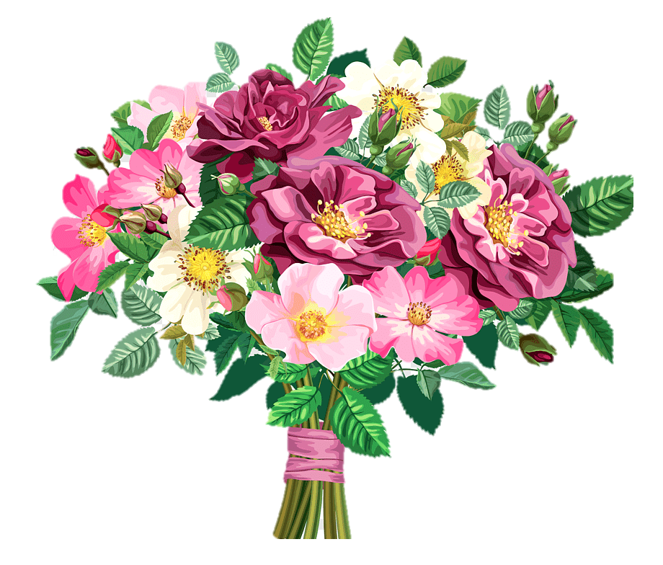
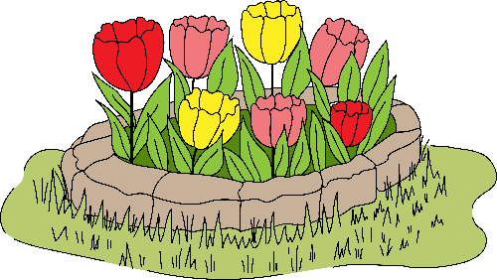
КВЕТКІ
13
КВЕТНІК
цветы
цветник

Slide 14
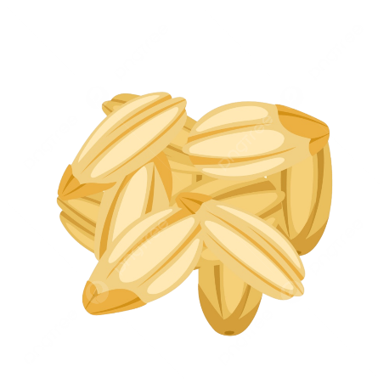
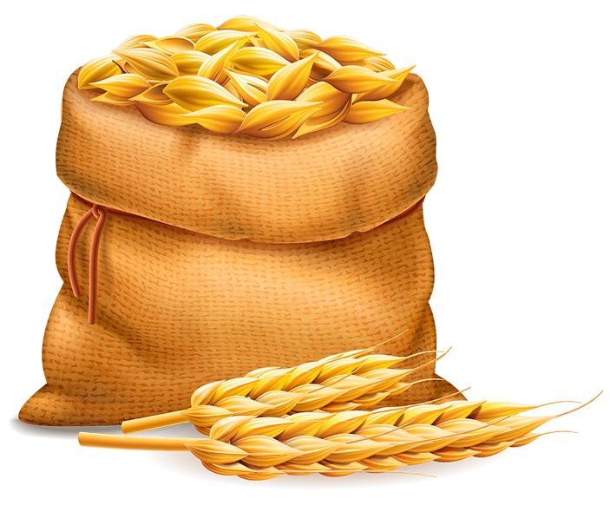
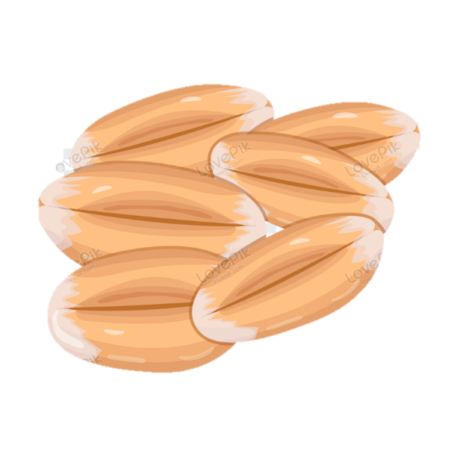
ЗБОЖЖА
14
ДРОБНЕНЬКІЯ
ЗЯРНЯТКІ
БУЙНОЕ
ЗЕРНЕ
мелкие
зёрнышки
зерно
крупные
зёрна

Slide 15
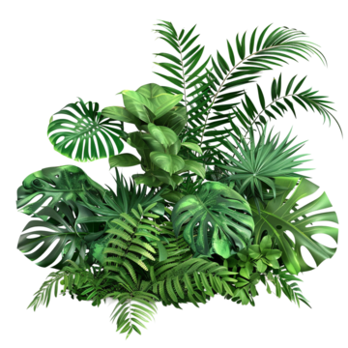
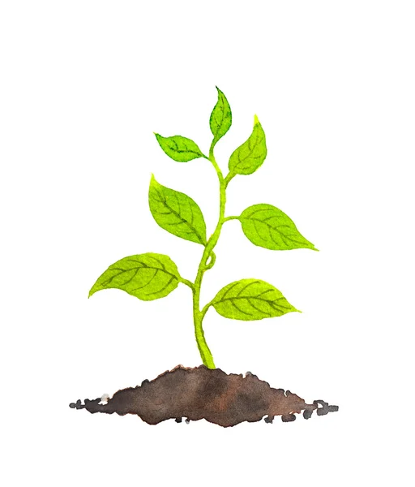
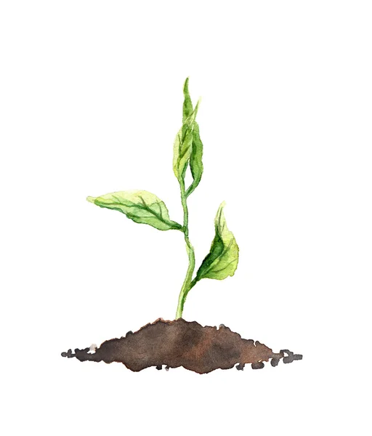
РАСЛІНЫ
15
КВОЛЕНЬКІЯ
РАСЛІНКІ
МОЦНЫЯ
РАСЛІНЫ
хрупкие
(нежные, слабые)
растения
растения
сильные (крепкие)
растения

Slide 16



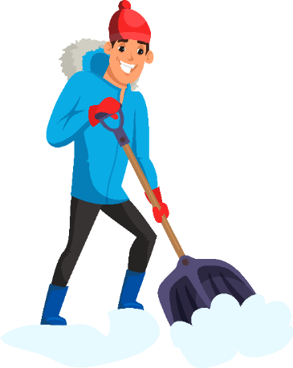
16
Раскажы па-беларуску
Вясной людзі .
Летам – . Увосень гаспадары .
Узімку – .

Slide 17

17
Занятак для Генадзя
ЗГРАБАЦЬ
СНЕГ
ДАГЛЯДАЦЬ
ЖЫВЁЛУ
УБІРАЦЬ
ЗБОЖЖА

Slide 18
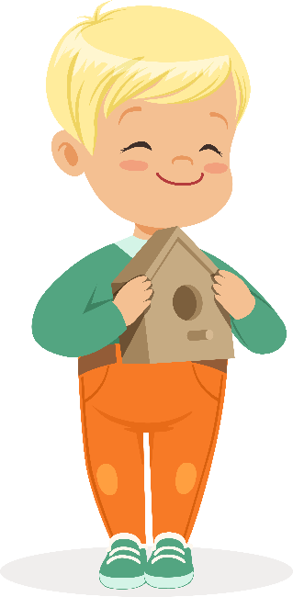
18
Занятак для Антося
ХАДЗІЦЬ
У ЯГАДЫ
ВЕШАЦЬ
ШПАКОЎНІ
ЗАХОЎВАЦЬ
ГАРОДНІНУ

Slide 19
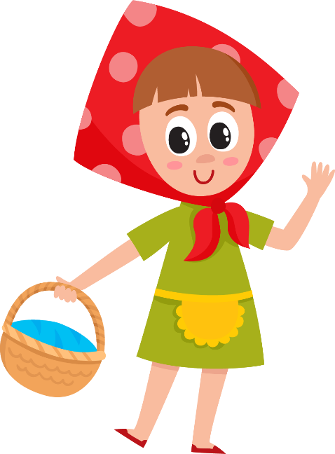
19
Занятак для Яніны
ЗГРАБАЦЬ
СНЕГ
РАМАНТАВАЦЬ
ТЭХНІКУ
ХАДЗІЦЬ
У ЯГАДЫ

Slide 20
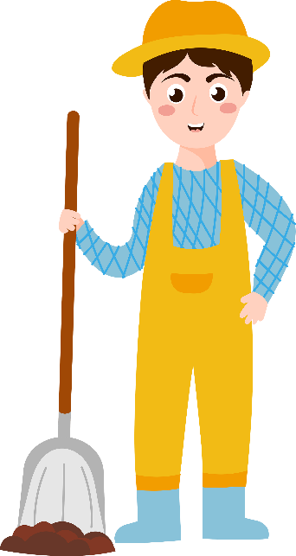
20
Занятак для Алеся
КАПАЦЬ
БУЛЬБУ
ВЕШАЦЬ
ШПАКОЎНІ
РАМАНТАВАЦЬ
ТЭХНІКУ

